Slide 1
ECMAScript 5 的新特性 / ECMAScript 6 的新特性

Slide 2
核心知识点
对象的属性
防篡改
数组API
Object.create():
call,apply,bind:
严格模式

Slide 3
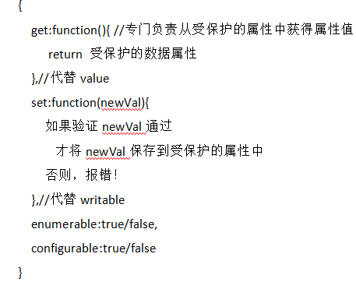
对象的属性
数据属性： value/writable/ enumerable/configurable，数据属性只能提供基本的简单保护，无法用自定义规则保护自己
访问器属性:
获取一个属性的四大特性：
var attrs=Object.getOwnPropertyDescriptor(obj,"属性名")
修改属性的四大特征:
Object.defineProperties(obj,{
属性名:{四大特性},
… : …
})

Slide 4
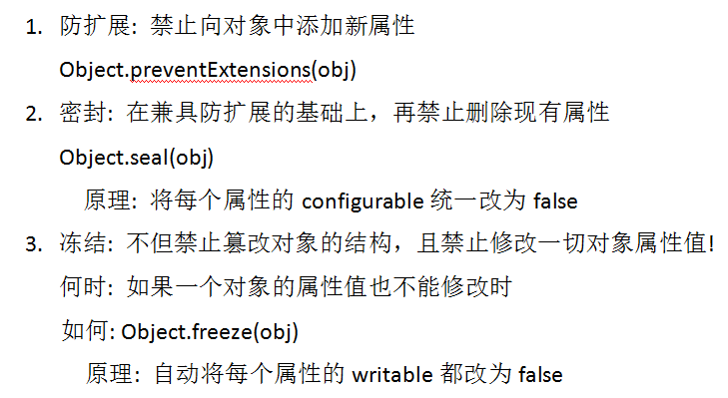
防篡改

Slide 5
数组API
判断:
every: 判断数组中每个元素是否都满足要求
some: 判断数组是否包含满足要求的元素
遍历API:
forEach: 对原数组中每个元素执行相同的操作,直接修改原数组
map: 取出原数组中每个元素执行相同操作后，放入新数组中返回,不修改原数组，返回新数组
过滤和汇总:
过滤：var subs=arr.filter(function(val,i,arr){return 判断条件});筛选出原数组中符合条件的元素组成新数组返回
汇总：var result=arr.reduce(function(prev,val,i,arr){ return prev+val;},startValue)依次统计每个数组元素，最终汇总出一个结果。

Slide 6
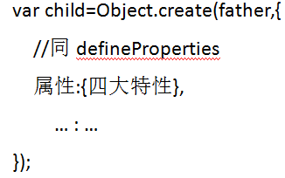
Object.create()
什么是:
仅依靠父对象，创建子对象，并扩展子对象的自有属性.
何时:
如果只有父对象，也想创建子对象时
如何:

Slide 7
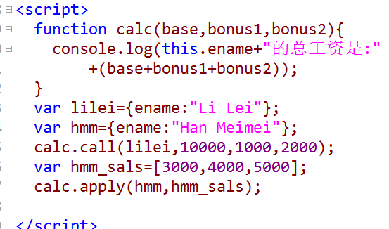
call,apply,bind
何时:
替换this，只要this不是想要的都可用call,apply,bind替换
选择:
call/apply:调用函数，在调用时，临时替换函数中的this为指定对象, apply要求传入函数的参数，必须放在数组中传入
bind:基于原函数*创建一个新函数，永久绑定其中的this为指定对象
案例

Slide 8
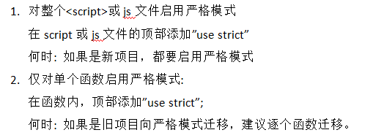
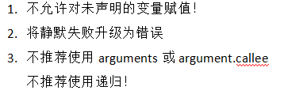
严格模式
什么是:
比普通js运行机制更严格的模式.
如何:
. 严格模式的规定:

Slide 9
谢谢观看

